Slide 1


RENTRÉE SOCIALE 2018

Slide 2
Sommaire
Information générales et d’actualité :
    L’enseignement catholique n’est pas un groupe !
    Prise en compte des CUI dans le calcul des effectifs pour le CSE
    RGPD et RH
    Prélèvement à la source
Négociation d’entreprise
Application CC EPNL
Commissions paritaires nationales et régionales: conséquences pour les établissements
NAO 2018
Maintien de salaire
EEP formation
EEP Santé
EEP prévoyance
IRP /CSE un nouvel acteur
Réforme du BAC après la réforme du collège etc.
Voici un pense bête pour la
rentrée !
L’essentiel
L’incontournable

Slide 3
Informations générales et d’actualité
    L’enseignement catholique n’est pas un groupe !
    RGPD
    Prélèvement à la source

Slide 4
L’enseignement catholique n’est pas un groupe
Pas de périmètre de reclassement entre associations !
Les liens capitalistiques = condition préalable à la reconnaissance du groupe de reclassement !
L’ordonnance du 22 septembre 2017 a limité le périmètre de reclassement aux sociétés commerciales
Il ne peut y avoir de groupe constitué d’associations !
La Cour de cassation l’avait déjà jugé. La chose est désormais entendue légalement. Il n’y a pas de reclassement obligatoire entre établissements d’un même diocèse!
Une branche et non un groupe

Slide 5
Prise en compte des CUI dans le calcul des effectifs pour le CSE
Applicable uniquement pour le seuil d’effectif lié à la mise en place du CSE et son fonctionnement.
Ces dispositions s'appliquent pour le calcul des effectifs enregistrés dans les entreprises à compter du 1er janvier 2019.
Les salariés en CUI sont désormais pris en compte dans le calcul des effectifs de l'entreprise pour l’application des règles de mise en place et de fonctionnement du comité social et économique (C. trav., art. L. 2301-1 nouv.).
La Cour de Justice de l'Union européenne a condamné la France, estimant que l'article L. 1111-3 du code du travail excluant les salariés en CUI du décompte de l'effectif pour apprécier les seuils de mise en place de la représentation du personnel état « incompatible avec le droit de l'Union »,
La loi du 5 septembre 2018 pour la liberté de choisir son avenir professionnel modifie le code du travail en intégrant une dérogation à l’article précité.

Slide 6

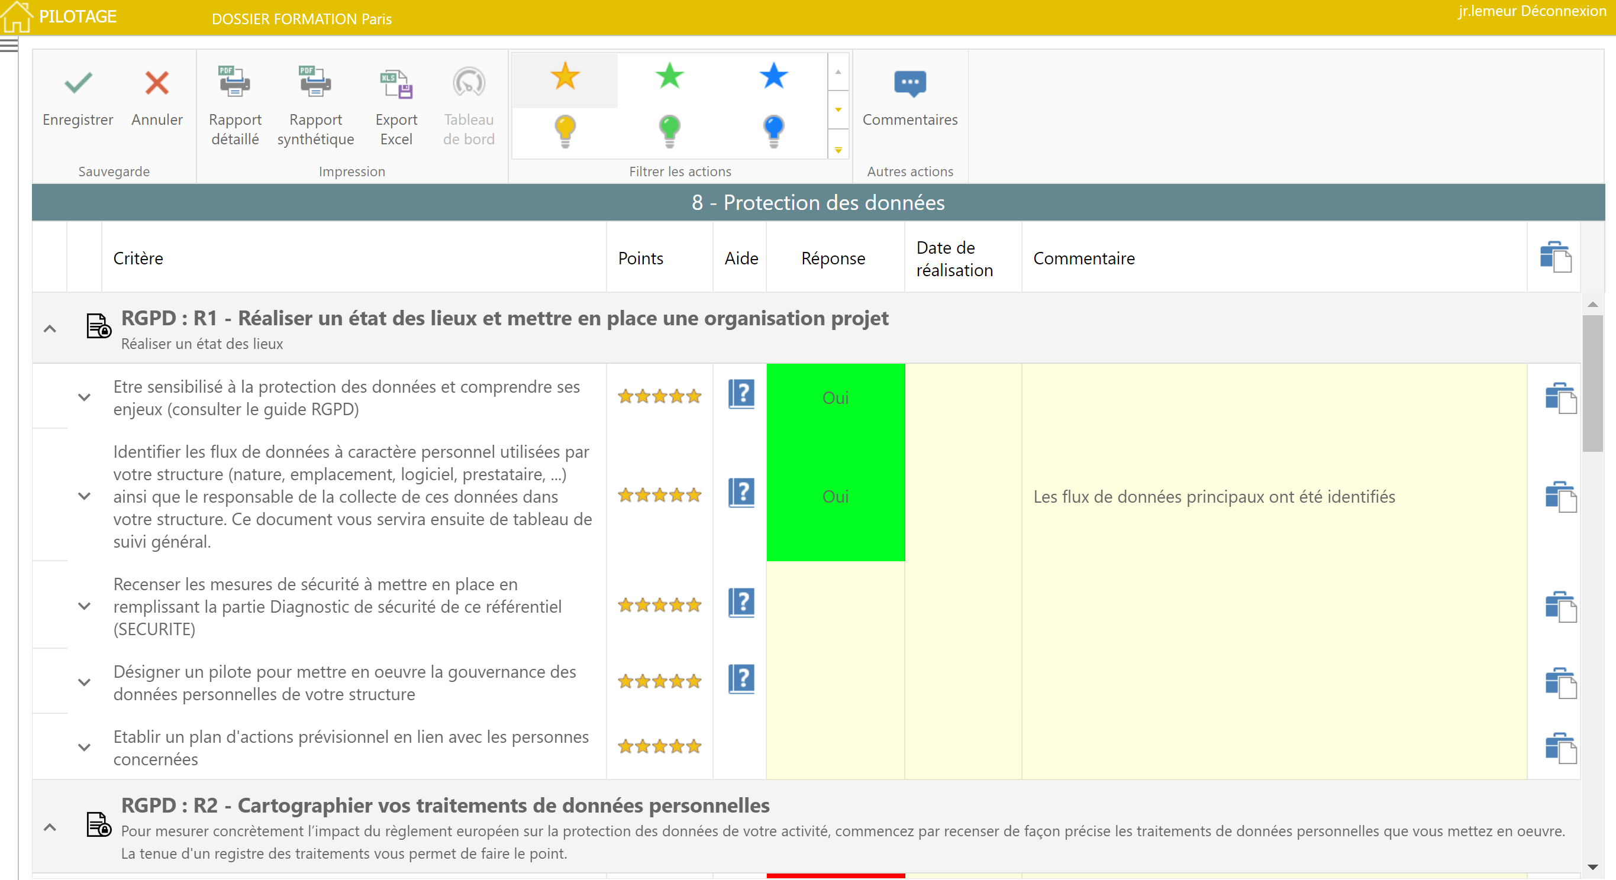
RGPD ET RH
Le Règlement Général sur la Protection des Données (RGPD)
Référentiel général dans l’application Pilotage
Les salariés se doivent d’être informés de la collecte de leurs données personnelles et sur leurs droits d’accès
Dans l’application « social »
- les modèles de clause de contrat de travail ont été modifiées
- un modèle Note d’information est disponible
Cliquer « télécharger des documents relatifs aux salariés ».
Cliquer « tout sélectionner » ce qui permet de récupérer un seul document contenant l’ensemble des courriers personnalisés.
Cliquer sur l’onglet « sélectionner un document » puis sélectionner le document « RGPD note d’information ».

Slide 7
Prélèvement à la source
Le prélèvement à la source entre en vigueur au 1er janvier 2019
Le calcul de l’impôt sur le revenu relève de la seule et unique compétence de l’administration fiscale.
Pour les salariés, le collecteur de l’impôt sera l’employeur.
Pour rassurer les salariés face à cette évolution, misez sur la communication!
Cliquer « télécharger des documents relatifs aux salariés ».
Cliquer « tout sélectionner » ce qui permet de récupérer un seul document contenant l’ensemble des courriers personnalisés.
Cliquer sur l’onglet « sélectionner un document » puis sélectionner le document « prélèvement à la source note d’information ».
Une note d’information
est disponible
dans l’application « social »

Slide 8
Négociation d’entreprise
Articulation avec la BRANCHE

Slide 9
Architecture du code du travail après l’ordonnance du 22 septembre 2017
Proximité
Subsidiarité
Supplétivité
3 parties sur le même thème
l’ordre public (le « plafond » de négociation)
Ce qui est négociable (accord d’entreprise ou de branche)
Ce qui s’applique à défaut de négociation (dispositions supplétives)

Slide 10

Principe de la négociation post ordonnance 2017
Proximité
Subsidiarité
Supplétivité
Priorité à la négociation d’entreprise sur l’accord de branche
Sauf exceptions (Bloc 1 et Bloc 2) cf. diapositives suivantes
Avant de se lancer: attention à la négociation de Branche en cours (cf. diapositives suivantes)
Développement de l’aide en ligne
sur la négociation dans ISIDOOR

Slide 11

Sanctuaire BLOC 1 :
Bloc 1: le sanctuaire
1° Les salaires minima hiérarchiques
2° Les classifications
5° Les garanties collectives protection sociale complémentaire
6° Durée du travail (temps partiel, travail de nuit, heures complémentaires etc.)
4° La mutualisation des fonds de la formation professionnelle
3° La mutualisation des fonds de financement du paritarisme
7° CDD (renouvellement etc.) et Intérim
8° CDI de chantier
9° L'égalité professionnelle entre les femmes et les hommes
10° Les conditions et les durées de renouvellement de la période d'essai
11° transfert de contrat - L. 1224-1 conventionnel
12° Mise à disposition intérimaire
13° rémunération salarié porté
Accord d’entreprise impossible sur certains domaines (réservés)
Donc dérogation impossible

Slide 12
Bloc 1: le sanctuaire
Bloc 2 : thématiques vérouillés par la CC
Thématiques listées par la Branche
Dérogation moins favorable impossible
Article L2253-2
Dans les matières suivantes, lorsque la convention de branche le stipule expressément, la convention d'entreprise conclue postérieurement à cette convention ne peut comporter des stipulations différentes de celles qui lui sont applicables en vertu de cette convention sauf lorsque la convention d'entreprise assure des garanties au moins équivalentes :
1° La prévention des effets de l'exposition aux facteurs de risques professionnels énumérés à l'article L. 4161-1 ;
2° L'insertion professionnelle et le maintien dans l'emploi des travailleurs handicapés ;
3° L'effectif à partir duquel les délégués syndicaux peuvent être désignés, leur nombre et la valorisation de leurs parcours syndical ;
4° Les primes pour travaux dangereux ou insalubres.
Pour l’instant rien dans la convention collective, c’est en cours de négociation. Cf diapositives suivantes

Slide 13
CC EPNL
Une convention unique
Des sections spécifiques
Une négociation à venir

Slide 14
Application de la CC EPNL
Une convention unique
Des sections spécifiques
Applicable depuis le 12 avril 2017
1 seule convention collective : un seul IDCC 3218
9 sections différentes reprenant in extenso les 9 CC regroupées
  L’application de la section se fait en fonction de son champ d’application d’origine
  Le salarié couvert par les dispositions d’une section ne peut revendiquer les avantages définis dans une autre section
  Exemple : La participation de l’employeur aux frais de repas est réservée aux salariés relevant de la section 9 (CC CEPNL / SEP)

Slide 15
Architecture actuelle de la CC EPNL
AEUIC
CC SEP 2015
FESIC
CFA/CFC, HC du technique (chefs de travaux)
Champ d’application
+ OPCA
+Vie paritaire
Prof. HC Cathos primaire, Prof HC secondaires, Prof HC primaire non cathos
PSY
Dispositions communes
Dispositions catégorielles

Slide 16
une CC unifiée le 1er sept. 2021
Objectif : une convention collective unifiée le 1er septembre 2021
2 ou 3 réunions de négociation et groupes de travail paritaires organisés par semaine !
Les « choses sérieuses » commencent.
Un accord de méthode a été conclu le
6 juillet 2018 en vue de « l’harmonisation » des sections de la CC EPNL.
Les signataires de la CC EPNL se sont donnés jusqu’au
30 avril 2021 pour traiter l’ensemble des sujets imposés par le code du travail et ont organisé sur ces 3 prochaines années le dialogue social dans la Branche.

Slide 17
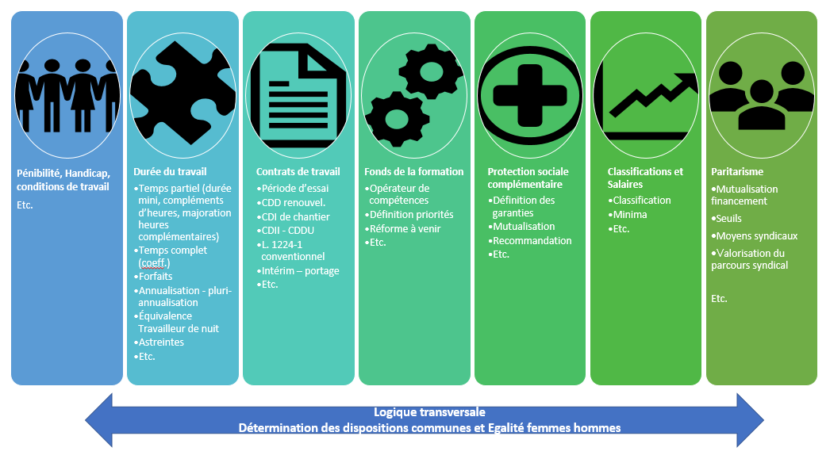
Le plan de travail des 3 prochaines années
A terme, la question de la légitimité de tel ou tel avantage va se poser, celle de la généralisation d’un autre de la même façon. Il n’y a ni volonté préétablie ni stratégie particulière.
La négociation fera son office. Une seule certitude, tous les sujets vont être débattus.

Slide 18
CPPNI et CPR
Un accord du 8 juin créé la commission paritaire permanente de négociation et d’interprétation au niveau national et relance l’activité des CPR !
Conséquences pour les établissements

Slide 19
Conciliation
CPR de conciliation
+
Voir les recueils d’interprétations de la CPPNI
En cas de difficulté sur l’application de la convention collective ou d’un accord (temps de travail, etc.) la CPR de votre région pourra être saisie.
Pour connaitre les coordonnées de la CPR compétente, ISIDOOR.
Avant toute saisine de CPR, partagez avec vos collègues, interrogez les services (UDO-UROGEC, OPCE, FNOGEC etc.)

Slide 20
Protection des salariés mandatés en commission paritaire
Les salariés mandatés sont protégés : leur licenciement éventuel doit être autorisé par l’inspecteur du travail !
Chaque salarié mandaté par un syndicat pour participer à une commission paritaire nationale ou régionale bénéficie d’une autorisation d’absence et d’une protection (comme un délégué syndical).
Ces deux éléments doivent donc être intégrés dans les établissements concernés.
Le suivi et la Gestion des mandats dans ISIDOOR c’est pour bientôt !
En cas de difficulté, n’hésitez pas à nous solliciter : jr-lemeur@cepnl.org

Slide 21
Dépôt des accords d’entreprise
Cf. les articles L. 2232-9 et
L. 2232-10 du code du travail
En même temps que le dépôt à la DIRRECTE, chaque accord d’entreprise doit être adressé à l’Observatoire EPNL dépendant de la CPPNI:
cppni@branche-epnl.org
Objet : dépôt d’un accord
Bientôt dans ISIDOOR.

Slide 22
NAO 2018
La convention collective EPNL est entrée en application le 12 avril 2017.
Les NAO ont eu lieu dans ce nouveau périmètre.

Slide 23
accord NAO 2018
A noter la généralisation d’une mesure pour l'égalité professionnelle femmes-hommes adoptée l’année passée pour la SEP : prise en compte à 100 % du congé parental d’éducation dans le calcul de l’ancienneté et obligation de proposer une formation au retour de ce congé parental.
Le 18 juin 2018, la CEPNL, la FEP CFDT, la FD CFTC E&F et le SPELC ont signé l’accord sur les salaires 2017.
Il prévoit une augmentation de 1% des salaires minima conventionnels à compter du 1er septembre 2018.
Les bas de grilles ont été réévalués et l’ensemble des grilles des sections 1 à 7 du chapitre 2 de la convention collective EPNL a été retravaillé.
Section 8: Le point CFA CFC est porté à 75,58€ (6,30€ / mois)
Section 9: Le point SEP est porté à
17,56€ (1.46€ / mois).

Slide 24
Maintien de salaire
Retour sur la subrogation généralisée

Slide 25
Maintien de salaire
L’article 5.6 de la section 9 de la CC EPNL : « L'établissement est tenu de reverser au salarié, sans interruption et décalage entre l’échéance de paie et le paiement opéré par la Sécurité sociale, l'intégralité des indemnités journalières de Sécurité sociale et des indemnités complémentaires de prévoyance reçues ou à percevoir. »
La subrogation est généralisée : en cas de maladie le salarié doit percevoir son salaire maintenu sur la même périodicité de paie.
Il ne subit plus de décalage de rémunération en raison de sa maladie.
L’employeur prend à sa charge l’éventuel décalage de versement des prestations en espèces (en règle générale maximum 15 jours).
La CPPNI EPNL a été saisie de plusieurs cas où le maintien de salaire ne se fait pas à 100%.
Elle rappelle que l’intention des parties signataires de la section 9 CC EPNL était bien de maintenir le salaire à 100% au centime près.
Elle proposera des règles de gestion en paie aux éditeurs de paie via un web service.

Slide 26

EEP Formation
Rappels de prise en charge

Slide 27
formation professionnelle SEP :
2 choses à retenir
Le départ en formation permet l’employabilité donc au salarié de conserver tant que faire se peut son emploi ou permettre sa mobilité (voir guide d’application)
Les 25 points à défaut d’une autre valorisation !
Tout départ en formation n’est pas obligatoirement valorisé mais une valorisation à ce titre doit être obtenue tous les 5 ans.
Autrement dit,
    Le salarié doit au minimum bénéficier d’une action de formation (décidée d’un commun accord avec le chef d’établissement et le salarié*) et cette formation doit être valorisée;
    Il est erroné de dire : toute action de formation entraine 25 points. Un programme prévu pendant l’entretien professionnel peut d’ailleurs prévoir plusieurs actions de formation sur 1, 2, 3 ans et un seul élément de valorisation peut être négocié.
Cette valorisation est un élément négocié entre les parties avant le départ (augmentation du temps de travail, nouvelles fonctions, évolution du poste, évolution dans la dénomination, prime, points, évolution de classification par les critères classants).
A défaut: 25 points.
* Le chef d’établissement et le salarié définissent les besoins, détermine l’action de formation à suivre et appréhende les conséquences du départ (voir diapo suivante).

Slide 28
Valorisation de la formation professionnelle : formalisation
La question de savoir si l’on doit valoriser une formation d’adaptation, de développement de compétences, d’une action dont le support est le CPF ou la période de professionnalisation ne se pose plus.
Le salarié bénéficie d’une valorisation obligatoire tous les 5 ans.
Importance de l’Entretien professionnel
Importance de la formalisation du départ en formation lors de l’entretien = engagements réciproques.
Rendez-vous le 14 mars 2020
Tout est une question de méthodologie !
Cf. diapo 31

Slide 29
Réforme 2019 : Favoriser les départs en 2018
Anticiper pour ne pas subir:
Défaut de financement des actions de formation ;
Des problématiques d’organisation en interne
La fin d’année civile arrive à grands pas, la formation professionnelle se cale sur le calendrier civil (et non pas scolaire !).
Il est encore temps pour initier les formations et bénéficier de financements optimisés d’Opcalia et de la Branche.

Slide 30

Deux options pour des départs en formation
Testez les solutions développées par la branche !
Bénéficiez d’un catalogue d’actions
Ou si un besoin spécifique est déterminé: créer entre collègues une action prise en charge !!!
Un catalogue dédié
dans Espace Formation Opcalia : un site
internet incontournable pour
construire son plan de formation
et inscrire ses salariés en
quelques clics
Les Actions en réseau : un dispositif qui permet de financer jusqu’à 100 % des coûts pédagogiques sur des actions répondants aux besoins. Le financement se fait sur une enveloppe spécifique (selon dossier et fonds disponibles) et ne vient pas s’imputer sur les enveloppes du légal.

Slide 31
Construire une politique formation en lien avec les besoins
    échelle de l’établissement
    échelle du diocèse ( coordination, recensement des besoins, projets mutualisés)
La formation n’est pas un objectif, c’est un moyen !
Elle permet de :
Professionnaliser les pratiques,
Assurer l’employabilité,
Développer des compétences,
Anticiper des sphères de mobilité,
Transférer des savoirs et des compétences
EXPRIMER
RECENSER prioriser les besoins en compétence
CHOISIR
L’action de formation répondant au besoin et le dispositif adapté
FORMALISER
Informer sur le départ en formation et assurer le suivi
FINANCER
Ingénierie financière

Slide 32

Focus réforme de la formation professionnelle et gestion des compétences
Revoir les interventions
La GPEC : anticiper pour ne pas subir ! Une méthode au service du projet d’établissement
Obligation légale, nécessité sociale: la formation professionnelle au service du projet d’établissement

Slide 33
Fiche 1 : Comment former les personnels de vie scolaire ?
Les formations certifiantes de la Branche : CQP EVS et CQP CVS en lien avec des organismes de formation habilités
Les formations diplômantes : de la licence au Master MEEF (ISFEC, Universités catholiques, Universités)
Les formations du catalogue des actions collectives OPCALIA : « nouveaux comportements scolaires », « les nouvelles pratiques de communication des élèves et de leur famille », prévenir et agir contre le décrochage scolaire », …
Les Actions en réseau de Capital compétences : Formation des AVS nouveaux entrants, Formation sur l’éducation affective relationnelle et sexuelle (EARS) pour des personnels de vie scolaire, …
Les formations transverses : Pack Office, la gestion des conflits, CléA

Slide 34
Fiche 2 :Comment professionnaliser la pratique des ASEM ?
Les formations diplômantes comme le CAP Petite enfance, concours ATSEM
Les formations du catalogue des actions collectives OPCALIA : « Bonnes pratiques d’hygiène et Eco-gestes », « Professionnaliser la pratique des Asem », …
Les formations transverses certifiantes : CléA

Slide 35
Fiche 3 :Comment favoriser le départ des personnels de restauration ?
Les formations du catalogue des actions collectives OPCALIA : « Bonnes pratiques d’hygiène et Eco-gestes », « Formation HACCP pour les personnels de restauration »
Les formations transverses certifiantes : CléA

Slide 36
Fiche 4: Comment former les personnels de secrétariat et d’accueil ?
Les formations du catalogue des actions collectives OPCALIA : Accueil du public en situation de handicap », « Personnel d’accueil : un(e) professionnel(le) au service de la relation »
Les Actions en réseau de Capital Compétences : Formation des chargés d’accueil, Formation à l’accueil des personnes en situation de handicap
Les formations transverses : Pack Office, la gestion des conflits, CléA

Slide 37
Fiche 5 : Comment développer les compétences des personnes en charge de la gestion, de la paie et de la comptabilité ?
Les formations du catalogue des actions collectives OPCALIA : « Les bases de la comptabilité générale et l’application à l’enseignement privé », « la comptabilité analytique », « Analyser la situation financière de mon établissement », « Gérer un contrat de restauration, … »
Les Actions en réseau de Capital compétences comme par exemple « La gestion des impayés »
Les formations transverses : Pack Office, la gestion de priorités, la gestion de projet, ACCESS, CléA

Slide 38
Une question en formation professionnelle
Votre
UDOGEC-UROGEC
Votre OPCE
Contacts :
Aurélie DELGOVE
a-delgove@collegeemployeur.org
formation@branche-eep.org

Slide 39
EEP Santé
Evolutions de garanties dans EEP Santé
Attention aux dispenses d’adhésion

Slide 40
Évolution des garanties au « tarifs » maitrisés
Un régime piloté !
Le régime EEP Santé se porte bien.
Les bons résultats des deux derniers exercice permettent de voir l’avenir sereinement.
Ils permettent même à la commission paritaire qui pilote le régime d’augmenter les garanties à compter du 1er janvier 2019 et cela à tarif constant.

Slide 41
Évolution des garanties
Application au 1er janvier 2019
La Commission EEP Santé a fait un choix : privilégier une évolution sur les garanties où le reste à charge était le plus important, c’est à dire les « prothèses dentaires ».
La Commission EEP Santé a prévu :
une évolution sensible sur les prothèses dentaires (100% de base de remboursement en plus soit + 100€ ) ;
une évolution de l’enveloppe annuelle pour la « médecine douce » (50€ par séance, 3, 4 ou 5 séances par an selon la couverture) et élargissement du nombre de praticiens concernés ;
la création d’une prime « naissance » et adoption pour les salariés couverts sur le socle (une indemnité n’existait que sur les options).
Pour plus de détails : accord collectif
et lettre EEP Santé n°17

Slide 42
Suppression de l’ancienneté minimale
Application au 1er janvier 2019
La Commission EEP Santé a supprimé la condition d’ancienneté de 4 mois pour bénéficier du régime :
Tous les salariés doivent être affiliés dès leur embauche avec effet immédiat.

Slide 43
« solidarité » pour les CDD et bas revenus
Application au 1er janvier 2019
Salariés et apprentis en CDD de moins de 12 mois et des salariés pour lesquels la cotisation représente au moins 10% de leur rémunération
La Commission EEP Santé a décidé de créer une exonération totale de la part salarié de la cotisation conventionnelle (sur le socle).
Autrement dit, au titre de la solidarité, ces salariés ne paieront pas de cotisation.
Economie de plus de 19€.
Seule la contribution patronale sera appelée, la solidarité prendra en charge le reste.

Slide 44
Options 3 et cotisation famille
La Commission EEP Santé a décidé de créer une option 3 mutualisée.
Jusqu’à présent les contrats « options 3 » diffusés par les assureurs ne bénéficiaient pas des effets de la mutualisation. Leur coût pouvait varier d’un assureur à l’autre et certains d’entre eux étaient « en déficit ».
A noter que pour les établissements ayant un régime propre avec cotisation famille antérieur à EEP Santé et désireux d’entrer dans la mutualisation, des solutions peuvent leur être proposés.
N ’hésitez pas à nous solliciter sante@branche-eep.org

Slide 45
Cotisations 2019
 | Socle |  | Options (en complément du socle)
 | Régime général | Alsace Moselle | Option 1 | Option 2 | Option 3
Salarié | 38,50 € | 23,20 € | 10€ | 26€ | 36€
Conjoint | 42,40 € | 25,50 €
Enfant ⁽¹⁾ | 21,10 € | 12,80 € | 5.50€ | 14€ | 19,80 €
(1) Gratuité à compter du 3ème enfant

Slide 46
Rappels
Attention aux cas de dispenses pour éviter les redressements URSSAF
Courrier au salarié pour le renouvellement annuel
Retrouvez l’application de gestion des dispenses dans ISIDOOR

Slide 47

EEP PRÉVOYANCE
Cotisations pour 2018

Slide 48
Taux de cotisation 2019
2019 : ENSEIGNANTS |  |  | Cotisations Appelées
Garantie | Contribution Etablissement | Prélèvement Participant
Décès et IAD | 0,360% |  | 0,360%
Incapacité |  | 0,122% | 0,122%
Invalidité | 0,440% |  | 0,440%
CSG/CRDS |  | 0,078% | 0,078%
TOTAL | 0,800% | 0,200% | 1,000%
Résorption des réserves.
Gestion équilibrée du régime.
Retour au « juste prix »
0,75% en 2018
2019 | PERSONNELS DES ETABLISSEMENTS : NON CADRES
Garanties | Employeur | Salarié | Total
Incapacité |  | 0,20% | 0,20%
Invalidité | 0,75% |  | 0,75%
Décès IAD | 0,25% |  | 0,25%
Total | 1,00% | 0,20% | 1,20%
2019 | PERSONNELS DES ETABLISSEMENTS : CADRES
Garanties | Employeur | Salarié | Total
Incapacité |  | 0,15% | 0,15%
Invalidité | 0,60% | 0,05% | 0,65%
Décès IAD | 0,90% |  | 0,90%
Total | 1,50% | 0,20% | 1,70%
0,59% en 2018

Slide 49
CSG CRDS Enseignants
En cas de contrôle Urssaf, nous contacter
L’inspecteur du redressement réclamera le QUITUS !
La question du versement de la CSG-CRDS calculée sur la cotisation établissement est réglée grâce à une convention signée avec l’Acoss.
En cas de contrôle URSSAF : contacter prevoyance@branche-eep.org pour que nous adressions un quitus (preuve de paiement)

Slide 50
IRP
Le comité social et économique

Slide 51
Principes généraux
Un nouvel acteur : le CSE
Chaque acteur a sa mission : il ne faut pas mélanger CSE et délégués syndicaux…. Et CSE dans un établissements de moins de 50 ETP et dans les établissements de 50 ETP et +. Chacun a des missions spécifiques selon l’effectif de l’entreprise;
Les représentants du personnel ont des droits (moyens/ protection) et des obligations;
Il appartient à celui qui réclame l’exécution d’une obligation d’en rapporter la preuve;
Les réunions avec le CSE et les négociations sociales exigent une forte anticipation;
Le dialogue social nécessite la délivrance de données objectives.

Slide 52
comité social et économique (cse)
de 11 à 49 salariés:
Délégués du personnel
CSE
Avec attributions des DP
d’au moins 50 salariés:
Délégués du personnel
CSE
Avec attributions des DP, CE et CHSCT
Comité d’entreprise
CHSCT

Slide 53
CSE et CSE
CSE
présenter à l’employeur les réclamations relatives à l’application des règles existantes dans l’entreprise
CSE
(50 et +)
faire valoir les intérêts de la collectivité des travailleurs dans la prise des décisions qui interviennent à tous les stades de la vie de l'entreprise.

Slide 54
Rappel Des missions spécifiques des IRP
CSE
(de 11 à 49)
CSE
(50 et +)
Délégués syndicaux
RECLAMATION
RECLAMATION +
INFORMATION/CONSULTATION
REVENDICATION/NEGOCIATION

Slide 55
Vers le CSE
Une mise en place progressive
Un transfert des missions des anciennes IRP en fonction de l’effectif

Slide 56
Kit ELECTIONS
rétroplanning
modèles
calcul des résultats électoraux

Slide 57
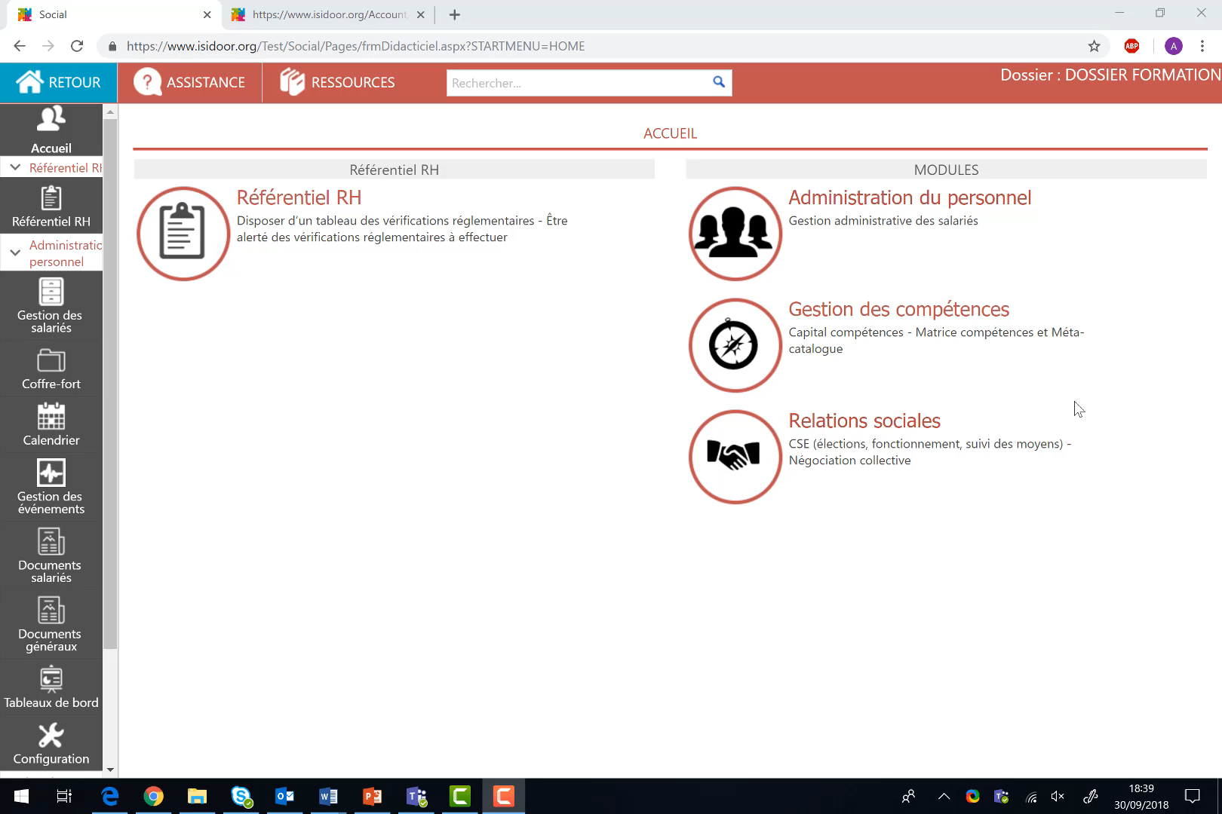
Le dialogue social simplifié par l’outil
Cliquer pour regarder la vidéo

Slide 58
1. Le Comité Social et Économique 11-50
11/50
CSE

Slide 59
COMPETENCE GENERALE pour UN CSE 11-50
1.Réclamations
Présenter à l’employeur toutes les réclamations individuelles ou collectives relatives à l’application de la loi et des accords collectifs (ils ne peuvent formuler des revendications).
3. Saisine de l’inspecteur du travail
Saisine de l’inspecteur du travail de toutes plaintes relatives à l’application de la loi et des accords collectifs
4. Santé, sécurité et conditions de travail
2. Droit d’alerte (de l’employeur)
en cas d’atteinte aux droit des personnes, à leur santé physique et mentale ou aux libertés individuelles dans l’entreprise qui ne serait pas justifiée par la nature de la tâche à accomplir ni proportionnée au but recherché
En cas de danger grave et imminent, de risque grave pour la santé publique ou l’environnement
contribuer à promouvoir la santé, la sécurité et les conditions de travail dans l'entreprise;
réaliser des enquêtes en matière d'accidents du travail ou de maladies professionnelles ou à caractère professionnel.

Slide 60
INFORMATIONS/CONSULATIONS
Informations | Consultations
Dans le cadre de leurs attributions, la délégation du personnel a accès aux: registre unique du personnel qui est tenu à leur disposition (C. trav., art. L. 1221-15); Attestations, consignes, résultats et rapports relatifs aux vérifications et contrôles mis à la charge de l’employeur au titre de la santé et de la sécurité (C. trav., art. L. 4711-4). L’employeur doit communiquer à la délégation du personnel: un exemplaire des conventions ou accords collectifs de travail auquel il est lié (C. trav., art. R. 2262-2); la liste des modifications apportées aux conventions ou accords applicables dans l’entreprise (C. trav., art. L. 2262-6). | Inaptitude: reclassement d'un salarié déclaré inapte par le médecin du travail suite à une maladie ou un accident non professionnel (C. trav., art. L. 1226-2) et à un accident du travail ou à une maladie professionnelle (C. trav., art. L. 1226-10); Congés payés: A défaut d’accord collectif, sur la période de prise des congés payés fixée par l’employeur en l’absence de disposition dans la convention collective; sur l’ordre des départs en congés payés des salariés fixé par l’employeur (si l’ordre ne résulte pas des stipulations des conventions ou accords collectifs ou des usages) (C. trav., art. L. 3141-16); Projet de licenciement économique collectif Avant toute décision de report d’une demande de prise de contrepartie obligatoire en repos pour des motifs inhérents à la bonne marche de l’entreprise (C. trav., art. D. 3121-11)

Slide 61
Les réunions
Quelle Fréquence? Au moins une fois par mois. En cas d’urgence, les membres de la délégation du personnel au CSE sont reçus sur leur demande
Qui convoque? L’employeur
Qui convoquer? Les membres de la délégation du personnel titulaires et suppléants
Dans quel délai?
Aucun délai n’est prévu par le code du travail;
L’employeur doit informer les membres de la délégation du personnel dans un délai suffisant pour qu'ils soient en mesure de lui présenter la note écrite prévue par le Code du travail c'est-à-dire au moins deux jours avant la date à laquelle ils doivent être reçus ( Cass. crim., 22 oct. 1975, no 74-93.478 );
En pratique, il est conseillé de prévoir la date de réunion par un calendrier prévisionnel ou à l'issue de chaque réunion mensuelle;
En cas de consultation sur un domaine spécifique (exemple: reclassement en cas d’inaptitude), il convient de prévoir un délai raisonnable.

Slide 62
Les réunions
Sous quelle forme convoquer?
Il n'existe pas de contrainte spécifique relative à la forme de la convocation à la réunion mensuelle;
En pratique, afin de s'assurer que tous les membres de la délégation ont été régulièrement convoqués, une convocation individuelle est préférable (LRAR ou lettre remise en main propre contre décharge, En cas de convocation par voie électronique l'employeur doit pouvoir démontrer que celle-ci a bien été remise individuellement à chaque membre de l'institution convoquée, en produisant les accusés de lecture des courriels par exemple).
Qui participe?
Les membres de la délégation du personnel au CSE titulaires;
L’employeur (possibilité d’assistance par des collaborateurs dont le nombre ne peut être supérieur à celui des représentants du personnel titulaires)
Des personnes extérieures les cas échéant
Comment s’organise la réunion?
J-2 | Remise d’une note écrite à l’employeur exposant l’objet de leur demandes
J | Tenue de la réunion
J+6 | Réponse motivée et écrite de l’employeur de l’employeur

Slide 63
Les réunions
Comment se déroule la réunion?
L'employeur doit aborder l'ensemble des questions et y répondre, sauf pour celles parvenues en dehors du délai de deux jours;
Si l'employeur ne dispose pas de la réponse à une question en réunion, il peut apporter la réponse à cette question par écrit dans les six jours suivant la réunion;
Contrairement aux réunions du CSE dans une entreprise de plus de 50 salariés, il n'y a aucune obligation de rédiger un procès-verbal; Néanmoins, en cas de consultation de la délégation du personnel, la rédaction d’un PV consignant l’avis est nécessaire;
les demandes de la délégation du personnel et les réponses motivées de l'employeur doivent être transcrites sur un registre spécial ou annexées à ce registre et ce, dans les six jours qui suivent la réunion ( C. trav., art. L. 2315-22 ) sauf cas de force majeure.

Slide 64
2. Le Comité Social et Économique (50 et +)
50
CSE

Slide 65
Composition CSE 50
L’employeur (ou son représentant)
membre de droit et président du CSE ;
fixe la date et l’ordre du jour de la première réunion qui suit l’élection;
fixe en collaboration avec le secrétaire l’ordre du jour des réunions plénières du CSE (communication de l’OJ 3 jours calendaires avant la séance aux membres du CSE);
convoque les membres du CSE aux réunions ordinaires et extraordinaires (y compris représentants syndicaux);
préside les réunions du CSE, organise les débats, veille à la tenue des réunions et à la régularité des scrutins;
s’assure que les droits à information et/ou à consultation du CSE sur les questions intéressant notamment la marche générale de l’entreprise sont respectées;
Il peut être assisté éventuellement de trois collaborateurs qui ont voix consultative
La délégation élue du personnel
les élus titulaires participent aux réunion et ont voix délibérative, les suppléants ne participent pas aux réunions sauf absences des titulaires;
Le comité désigne parmi ses membres titulaires, un secrétaire et un trésorier;
Le secrétaire du comité : choisi obligatoirement parmi les titulaires, il fixe l’ordre du jour conjointement avec l’employeur et rédige le PV de réunion, il assure la liaison avec les tiers, les membres du comité et les salariés.

Slide 66
Composition CSE 50
Le représentant syndical au CSE
Chaque organisation syndicale représentative dans l’entreprise peut désigner un représentant syndical au CSE (C. trav., art. L. 2314-2);
Dans les entreprises de moins de 300 salariés et dans les établissements appartenant à ces entreprises, le délégué syndical est, de droit, représentant syndical au CSE ;
Il représente son organisation syndicale auprès du comité. Sa mission est de faire connaitre aux membres du CSE le point de vue de son syndicat alors que les membres élus sont les représentants des salariés de l’entreprise;
Le représentant syndical est un membre à part entière du CSE. Il assiste aux réunions avec voix consultative (C. trav., art. L. 2314-2):
- Il doit être convoqué à toutes les réunions du CSE, sous peine de délit d’entrave;
- Il doit recevoir les mêmes informations que les membres du CSE;
- Il est en droit de prendre la parole au cours des réunions pour faire connaitre son point de vue et celui de son organisation syndicale, sans pour autant participer au vote du CSE;
- Il est tenu aux mêmes obligations de secret et de discrétion que les membres élus du CSE.

Slide 67
FOCUS: Le règlement intérieur du CSE
Le CSE 50 et + doit être doté d’un règlement intérieur.
Son contenu s’est élargi avec l’ordonnance de septembre 2017:
possibilité de déterminer le fonctionnement de la commission santé, sécurité et conditions de travail
Régler la question qui a fait tant débat : à savoir le fait que désormais l’employeur n’ait pas à convoquer les suppléants aux réunions du CSE (C. trav., art. L. 2314-1).
 donnant / donnant, à négocier par exemple le calendrier des réunion et l’articluation consultation-négociation (cf. diapo 69).
Pour un modèle de règlement intérieur: ISIDOOR !

Slide 68
DES ATTRIBUTIONS D’ORDRE économique et professionnel
Le CSE a pour objet d'assurer une expression collective des salariés, permettant la prise en compte permanente de leurs intérêts dans les décisions relatives à la gestion et à l'évolution économique et financière de l'entreprise, à l'organisation du travail, à la formation professionnelle et aux techniques de production ;
Dans ce cadre, il est informé et consulté sur les questions intéressant l’organisation, la gestion et la marche générale de l’entreprise, notamment sur les mesures de nature à affecter le volume ou la structure des effectifs, la durée du travail ou les conditions d’emploi, de travail et de formation professionnelle lorsque ces questions ne font pas partie des informations consultations annuelles obligatoires.
 Diapos 74 et suivantes

Slide 69
santé, sécurité et conditions de travail
Dans le champ de la santé, de la sécurité et des conditions de travail, le CSE :
Procède à l'analyse des risques professionnels auxquels peuvent être exposés les travailleurs, notamment les femmes enceintes, ainsi que des effets de l'exposition aux facteurs de risques professionnels mentionnés à l'article L. 4161-1 ;
Contribue notamment à faciliter l'accès des femmes à tous les emplois, à la résolution des problèmes liés à la maternité, l'adaptation et à l'aménagement des postes de travail afin de faciliter l'accès et le maintien des personnes handicapées à tous les emplois au cours de leur vie professionnelle ;
Peut susciter toute initiative qu'il estime utile et proposer notamment des actions de prévention du harcèlement moral, du harcèlement sexuel et des agissements sexistes définis à l'article L. 1142-2-1. Le refus de l'employeur est motivé.

Slide 70
DES ATTRIBUTIONS en matières D’activités sociales et culturelles
Le CSE a le monopole en matière de gestion des activités sociales et culturelles;
L' article R. 2312-35 du Code du travail énumère les différentes activités (activités sociales et culturelles tendant à l'amélioration des conditions de bien-être, ou ayant pour objet l'utilisation des loisirs et l'organisation sportive…) mais la liste est non limitative;
La jurisprudence indique que constitue une activité sociale et culturelle « toute activité non obligatoire légalement, quels que soient sa dénomination, la date de sa création et son mode de financement, exercée principalement au bénéfice du personnel de l'entreprise, sans discrimination, en vue d'améliorer les conditions collectives d'emploi, de travail et de vie du personnel au sein de l'entreprise » ( Cass. soc., 13 nov. 1975, no 73-14.848).

Slide 71

Budget activités sociales et culturelles
La contribution versée chaque année par l'employeur pour financer des institutions sociales du comité social et économique est fixée par accord d'entreprise;
A défaut d'accord, le rapport de cette contribution à la masse salariale brute (% Masse salariale) ne peut être inférieur au même rapport existant pour l'année précédente (C. trav., art. L. 2312-81 modifié);
La loi de ratification et le décret nº 2017-1819 du 29 décembre 2017 ont supprimé toute référence au minimum en valeur absolue, applicable au CE (C. trav., art. L. 2323-86 anc. et R. 2323-35 anc.) : le total le plus élevé des sommes affectées aux dépenses sociales de l’entreprise atteint au cours des trois dernières années précédant la prise en charge des activités sociales et culturelles (ASC) par le comité.
Les rémunérations versées par l’Etat aux enseignants sont prises en compte pour la détermination du rapport entre la contribution aux institutions sociales et le montant global des salaires (article L. 442-5 du code de l’éducation).
Sur le budget de fonctionnement, voir ICI

Slide 72
Particularité pour le Cse : Possibilité de Transfert des reliquats
Le CSE peut désormais décider, par une délibération, de transférer tout ou partie du montant de l’excédent annuel du budget de fonctionnement au financement des activités sociales et culturelles et inversement (C. trav., art. L. 2312-84);
En cas de reliquat budgétaire, le décret prévoir que l’excédent annuel du budget destiné aux ASC peut être transféré au budget de fonctionnement dans la limite de 10% de cet excédent (C. trav., art. R. 2312-51);
Le décret du 29 décembre 2017 est silencieux pour ce qui concerne les transferts des reliquats du budget de fonctionnement vers le budget des ASC; une limitation sera fixée par décret (loi ratifiant les ordonnances Macron définitivement adoptée par le parlement le 14 février 2018)
Dans tous les cas, ces sommes et leur modalité d’utilisation sont inscrites dans les comptes annuels du CSE et d’autre part dans son rapport d’activité.

Slide 73
Focus consultations
Revoir l’intervention
Le dialogue social comme levier pour conduire le projet !
de Marion Milliot, Mathieu Pierens et Alexandre Chrétien lors de la journée sociale du 1er octobre 2018

Slide 74

3 grandes consultations annuelles CSE 50 et +
Les orientations stratégiques
La situation économique et financière de l'entreprise
la politique sociale de l’entreprise, les conditions de travail et l’emploi
Un support unique d’information du CSE
= La BDES

Slide 75
Les orientations stratégiques
Les orientations stratégiques
(C. trav., art. L. 2312-24)
La consultation porte sur:
Les orientations stratégiques de l'entreprise, définies par l'organe chargé de l'administration ou de la surveillance de l'entreprise, et sur leurs conséquences sur l'activité, l'emploi, l'évolution des métiers et des compétences, l'organisation du travail, le recours à la sous-traitance, à l'intérim, à des contrats temporaires et à des stages. Cette consultation porte, en outre, sur la gestion prévisionnelle des emplois et des compétences et sur les orientations de la formation professionnelle.

Slide 76
La situation économique et financière de l'entreprise
La situation économique et financière de l'entreprise
(C. trav., art. L. 2312-25)
La consultation porte sur:
La situation économique et financière de l'entreprise et également sur la politique de recherche et de développement technologique de l'entreprise, y compris sur l'utilisation du crédit d'impôt pour les dépenses de recherche, et sur l'utilisation du crédit d'impôt pour la compétitivité et l'emploi.

Slide 77
La politique sociale de l’entreprise, les conditions de travail et l’emploi
La politique sociale de l’entreprise, les conditions de travail et l’emploi (C. trav., art. L. 2312-26)
La consultation porte sur:
l'évolution de l'emploi, les qualifications, le programme pluriannuel de formation, les actions de prévention et de formation envisagées par l'employeur, l'apprentissage, les conditions d'accueil en stage, les conditions de travail, les congés et l'aménagement du temps de travail, la durée du travail, l'égalité professionnelle entre les femmes et les hommes et les modalités d'exercice du droit d'expression des salariés dans les entreprises non couvertes par un accord sur l'égalité professionnelle et la qualité de vie au travail contenant des dispositions sur ce droit

Slide 78
ADAPTATION POSSIBLE DU contenu et DE la Périodicité DES CONSULTATIONS
Un accord d'entreprise ou, en l'absence de délégué syndical, un accord entre l'employeur et le CSE, adopté à la majorité des membres titulaires de la délégation du personnel du comité, peut définir :
Le contenu, la périodicité et les modalités des consultations récurrentes du comité social et économique mentionnées à l'article L. 2312-17 ainsi que la liste et le contenu des informations nécessaires à ces consultations ;
Le nombre de réunions annuelles du comité qui ne peut être inférieur à six ;
Les délais mentionnés à l'article L. 2312-15 dans lesquels les avis du comité sont rendus;
Il peut également prévoir la possibilité pour le comité social et économique d'émettre un avis unique portant sur tout ou partie des thèmes de consultation prévus à l'article L. 2312-17.
La périodicité des consultations prévue par l'accord ne peut être supérieure à trois ans.

Slide 79
Anticiper POUR NE PAS SUBIR
La conduite du dialogue social nécessite une forte anticipation;
Il est nécessaire d’établir chaque année son agenda social:
Consultation
Consultation
Consultation
CSE (50 et +)
Année N
Délégués syndicaux
Bloc de négociation
Bloc de négociation
Bloc de négociation

Slide 80
Les réunions (1/5)
Quelle Fréquence?
Réunions ordinaires: Dans les entreprises de moins de 300 salariés, au moins une fois tous les deux mois dont 4 portant les attributions du comité en matière de santé, sécurité et conditions de travail (possibilité de fixer par accord le nombre de réunions annuelles en respectant un minimum de 6)
Réunions extraordinaires:
- à la demande de la majorité de ses membres (majorité des membres titulaires), il peut tenir une seconde réunion;
- à la demande de l’employeur lorsqu’une décision appelant la consultation du comité doit être prise sans attendre la réunion régulière.
Le comité est en outre réuni à la suite de tout accident ayant entraîné ou ayant pu entraîner des conséquences graves, ainsi qu'en cas d'événement grave lié à l'activité de l'entreprise, ayant porté atteinte ou ayant pu porter atteinte à la santé publique ou à l'environnement et à la demande motivée de deux de ses membres représentants du personnel, sur les sujets relevant de la santé, de la sécurité ou des conditions de travail (C. trav., art. L. 2315-27)

Slide 81
Les réunions (2/5)
Qui fixe l’ordre du jour?
établi et signé conjointement par le président et le secrétaire;
remis au moins 3 jours calendaires avant la date de la réunion.
Qui convoque? L’employeur
Qui convoquer? Les membres de la délégation élue du personnel (titulaires + suppléants) + RS au CSE (+ experts et commissaires aux comptes si nécessaire).
Pour les réunions portant sur les questions de santé, sécurité et condition de travail :
Le médecin du travail;
Le responsable interne du service de sécurité et des conditions de travail ou, à défaut, l'agent chargé de la sécurité et des conditions de travail;
L'agent de contrôle de l'inspection du travail mentionné à l'article L. 8112-1 ainsi que les agents des services de prévention des organismes de sécurité sociale: à l’initiative de l’employeur ou à la demande de la majorité de la délégation du personnel du comité social et économique, pour les réunions portant sur la santé et la sécurité (obligatoire lorsque la réunion fait suite à un accident de travail ayant entrainé un arrêt de travail d'au moins huit jours ou à une maladie professionnelle ou à caractère professionnel ( C. trav., art. L. 2314-3, II).

Slide 82
Les réunions (3/5)
Qui participe? L’employeur, la délégation élue du personnel, les RS au CSE (+ experts si nécessaire) + Personnes extérieures si accord des parties.
Particularité du CSE: les suppléants ne peuvent assister aux réunions qu’en l’absence du titulaire

Slide 83
Les réunions (4/5)
Comment se déroule la réunion?
L’ordre du jour doit être respecté / pas l’obligation d’aborder un point non prévu à l’ODJ;
les règles de vote pour l’adoption des délibérations du CSE : résolutions sont prises à la majorité des membres présents
le Président (l’employeur) n’a pas droit de vote sauf pour les questions relatives au fonctionnement et aux modalités d’administration interne du comité (exemple: vote sur l’adoption du Règlement intérieur);
La participation aux réunions ne s’impute pas sur le crédit d’heures.

Slide 84
Les réunions (5/5)
Comment est élaboré le Procès Verbal?
Le Procès-Verbal relate tous les points discutés lors de la réunion (débats et délibérations);
Document très important: il peut être produit en justice aussi bien en cas de contestation d’une délibération, que pour prouver un manquement de l’employeur à ses obligations / il a force probante = valeur de preuve;
Le Procès-Verbal est établi dans un délai maximum fixé par accord d’entreprise ou à défaut par décret (délai de droit commun de 15 jours);
Il doit être adopté par le comité d’entreprise, il peut ensuite être diffusé et affiché par le secrétaire.
Compétence exclusive du secrétaire : il rédige le PV, le signe, le diffuse, le communique et l’affiche après adoption.
Si l’employeur n’est pas d’accord sur le contenu il a la faculté de faire une mise au point qui figurera au PV de la séance suivante voire le cas échéant de saisir le juge judiciaire en tant que président en cas d’inexactitude d’une résolution.

Slide 85
Budget de fonctionnement
Le comité dispose d’un budget de fonctionnement, destiné à couvrir les dépenses engagées pour son fonctionnement et pour l’exercice de ses attributions économiques et professionnelles (C. trav., art. L. 2325-43). A défaut de dispositions conventionnelles plus favorables, cette subvention correspond à 0,2% de la masse salariale brute;
Les rémunérations versées par l’Etat aux enseignants sont à prendre en compte dans le calcul du 0,2% au titre de l’article L. 442-5 du code de l’éducation
L'utilisation de la subvention de fonctionnement s'ordonne sur les activités du comité qui ne se rattachent pas à la gestion des activités sociales ;
La subvention doit permettre au comité de rémunérer les experts auxquels l' article L. 2325-41 du Code du travail l'autorise à faire appel pour la préparation de ses travaux ainsi que l'expert désigné en vue de l'examen des orientations stratégiques de l'entreprise;
La loi n° 2016-1088 du 8 août 2016 autorise le comité à utiliser la subvention de fonctionnement pour financer la formation des délégués du personnel et des délégués syndicaux de l'entreprise. Cette décision doit faire l'objet d'une délibération du comité d'entreprise ( C. trav., art. L. 2325-43 ).

Slide 86
Obligation DE TENIR DES COMPTES
A compter des exercices comptables ouverts depuis le 1er janvier 2015, la loi no 2014-288 du 5 mars 2014 impose au comité d'entreprise la tenue de comptes. Cette obligation varie suivant le nombre de salariés, les ressources annuelles (subvention de fonctionnement + budget social et culturel le cas échéant) et le total comptable.
Le comité d'entreprise dont les ressources annuelles n'excèdent pas un seuil fixé à 153 000 euros (montant fixé par renvoi de l' article D. 2325-11 du Code du travail à l' article D. 612-5 du Code de commerce ) peut s'acquitter de ses obligations comptables en ( C. trav., art. D. 2325-11 ; C. trav., art. L. 2325-46 ):
  tenant un livre retraçant chronologiquement les montants et l'origine des dépenses qu'il réalise et des recettes qu'il perçoit
  et en établissant, une fois par an, un état de synthèse simplifié portant sur des informations complémentaires relatives à son patrimoine et à ses engagements en cours. Le contenu et les modalités de présentation de cet état sont définis par le règlement no 2015-2 du 2 avril 2015 de l'Autorité des normes comptables, homologué par arrêté ministériel (Arr. min., 2 juin 2015, NOR : EINT1509487A, JO 11 juin).
Ces comptes annuels ou ces documents sont approuvés par les membres élus du comité réunis en séance plénière dans un délai de six mois à compter de la clôture de l'exercice.

